Slide 1
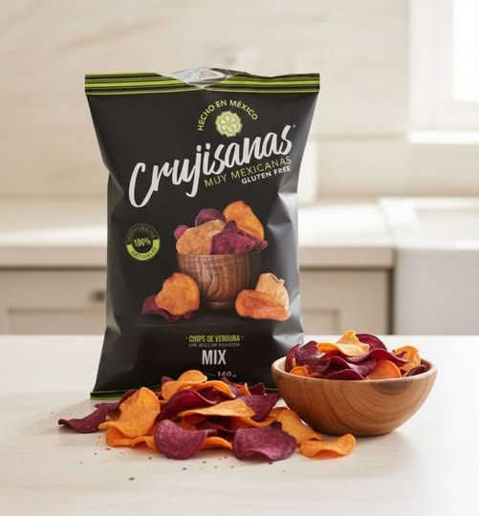
PROYECTO FINAL · MERCADOTECNIA INTERNACIONAL
CRUJISANAS
De botana artesanal mexicana a marca con potencial de expansión internacional
Caso de estudio · 2026
Notes:
Buenos días/tardes. Mi presentación analiza el potencial de expansión internacional de Crujisanas, una marca mexicana de snacks saludables hechos con vegetales de raíz. A lo largo de los próximos minutos les mostraré por qué este producto tiene condiciones para exportarse, hacia qué mercado, y bajo qué estrategia, considerando el complejo panorama económico de 2026.

Slide 2
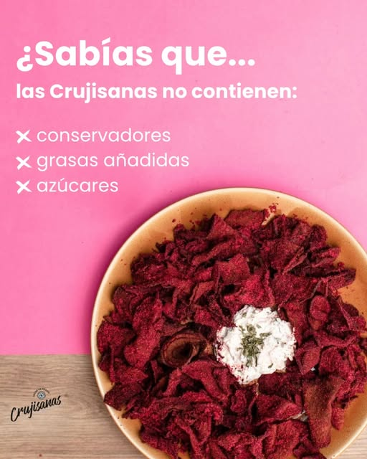
Contenido de la presentación
● 01 Contexto macroeconómico 2026
● 02 La empresa: Crujisanas
● 03 Justificación de la elección
● 04 Mercado seleccionado: Guatemala
● 05 Análisis del entorno
● 06 Propuesta de internacionalización
● 07 Retos y conclusiones
CRUJISANAS | Mercadotecnia Internacional
1
Notes:
Así está organizada la presentación: partiremos del contexto económico de 2026, presentaremos la empresa, justificaremos por qué es un buen candidato de exportación, elegiremos un mercado, analizaremos su entorno, propondremos una estrategia de entrada y cerraremos con retos y conclusiones.

Slide 3
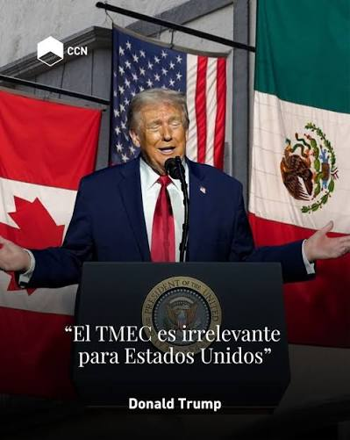
01
Un 2026 con más cautela... y oportunidades
El entorno global exige elegir mercados cercanos, estables y con menor exposición a riesgo cambiario y logístico.
📈
🌐
Inflación persistente (aunque moderándose respecto a picos post-pandemia)
T-MEC en renegociación y mayor proteccionismo en EE. UU.
CRUJISANAS | Mercadotecnia Internacional
2
Notes:
2026 se caracteriza por inflación persistente aunque en moderación, un peso mexicano volátil frente al dólar, y tensiones comerciales por la renegociación del T-MEC y políticas más proteccionistas de Estados Unidos. Esto no elimina las oportunidades de exportación, pero obliga a privilegiar mercados cercanos y estables por encima de mercados grandes pero lejanos y riesgosos.

Slide 4

02
¿Qué es Crujisanas?
● Marca mexicana de snacks saludables
● Elaborados con jícama, betabel, camote y zanahoria
● Horneados, no fritos — sin conservadores ni azúcares añadidas
● Nace dentro de la cafetería de un centro de yoga
CRUJISANAS | Mercadotecnia Internacional
3
Notes:
Crujisanas es una marca mexicana de snacks saludables elaborados con vegetales de raíz —jícama, betabel, camote y zanahoria— horneados en lugar de fritos, sin conservadores ni azúcares añadidas. Nació hace casi cinco años dentro de la cafetería de un centro de yoga, fundada por Elena Salame junto a un pequeño equipo de socias.

Slide 5
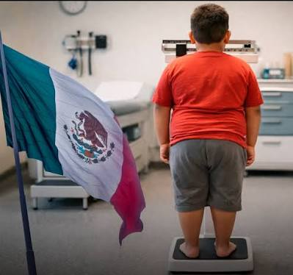
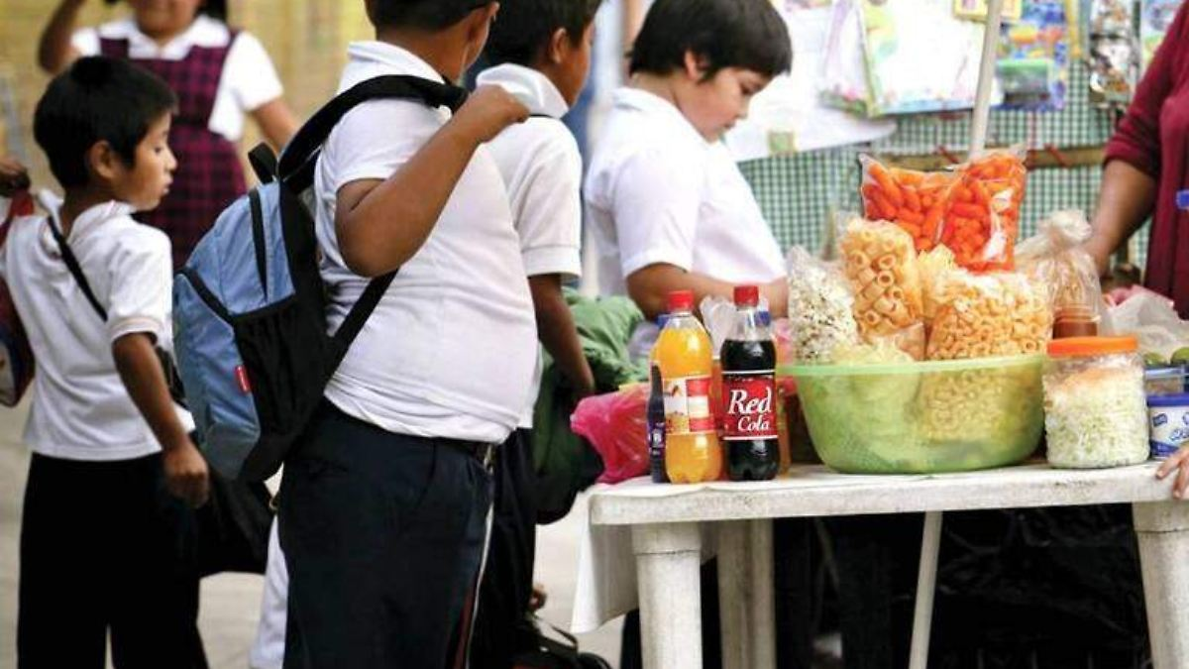
02
Una respuesta a un problema real
🥇
● Visibilidad nacional — presentación en Shark Tank México.
● Diferenciación clara — compite contra Sabritas y Barcel, enfocadas en papa, maíz y trigo, usando vegetales de raíz con más fibra y menor densidad calórica.
● Producción artesanal — de baja escala, que le permite posicionarse como producto premium dentro de una categoría dominada por PepsiCo y Grupo Bimbo.
México: 1er lugar mundial en obesidad infantil
CRUJISANAS | Mercadotecnia Internacional
4
Notes:
El origen de Crujisanas responde a un problema estructural: México ocupa el primer lugar mundial en obesidad infantil. La marca ganó visibilidad nacional en Shark Tank México y se diferencia claramente de Sabritas y Barcel, que se enfocan en papa, maíz y trigo, mientras que Crujisanas usa vegetales de raíz con más fibra y menor densidad calórica, con una producción artesanal que la posiciona como premium.

Slide 6
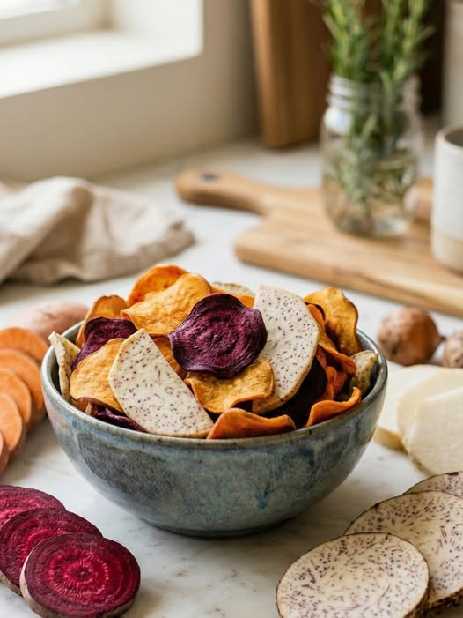
03
¿Por qué tiene potencial? (I)
● Calidad — diseño sobrio y oscuro que comunica un producto premium desde el anaquel, aunque en esencia sea una bolsa de "papitas" de vegetales.
● Innovación — casi no hay competidores enfocados en jícama, camote, betabel y zanahoria; es un espacio de mercado poco explotado (blue ocean).
● Tradición — retoma ingredientes de la dieta mexicana y los reinterpreta en un formato moderno de conveniencia.
● Sustentabilidad — vegetales de raíz con menor huella hídrica, horneados en lugar de fritos, alineados con el consumo consciente.
CRUJISANAS | Mercadotecnia Internacional
5
Notes:
Cuatro elementos justifican su potencial: calidad, con un diseño premium; innovación, al enfocarse en vegetales de raíz, algo poco explotado en snacks saludables; tradición, al retomar ingredientes típicamente mexicanos en un formato moderno; y sustentabilidad, por el uso de cultivos de menor huella hídrica y procesos de horneado.

Slide 7
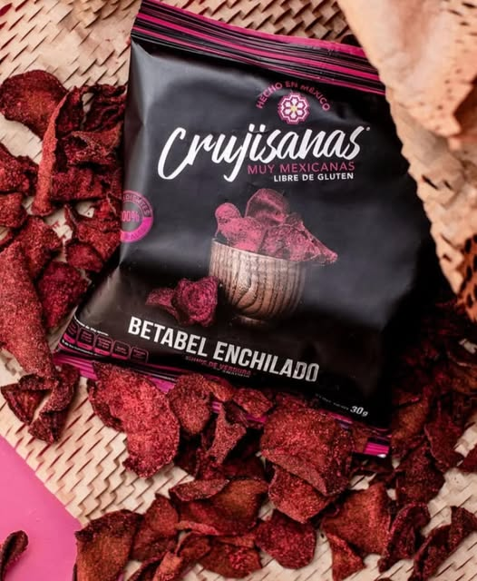
03
¿Por qué tiene potencial? (II)
● Prestigio — estética "gourmet", alejada de la producción masiva de anaquel.
● Tendencias de consumo — boom global de wellness, alimentación consciente y "clean label", también presente en Latinoamérica.
● Identidad mexicana — jícama y camote como argumento de autenticidad muy valioso en mercados internacionales.
CRUJISANAS | Mercadotecnia Internacional
6
Notes:
Además, Crujisanas proyecta prestigio con una estética tipo gourmet, responde a tendencias globales de alimentación consciente, y apela a la identidad mexicana como argumento de autenticidad. Un dato clave: según su fundadora, el precio de Crujisanas es hasta 25% menor al de las marcas líderes del segmento saludable, una ventaja competitiva relevante si se mantiene esa estructura de costos al exportar.

Slide 8
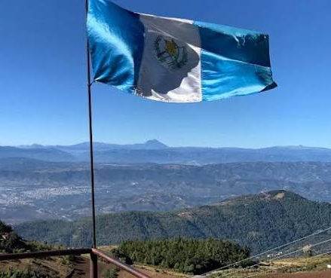
04
Mercado seleccionado: Guatemala
● Frontera terrestre con México — reduce costos y riesgos logísticos frente al flete marítimo/aéreo, volátil en 2026.
● Puerta de entrada al bloque CA-4 — junto con El Salvador, Honduras y Nicaragua, con libre movilidad de mercancías.
● Demanda creciente — el mercado guatemalteco de snacks y confitería crece sostenidamente hacia productos más saludables y premium.
● Idioma y cultura compartidos — con México, lo que reduce las barreras de comunicación y adaptación del mensaje publicitario.
CRUJISANAS | Mercadotecnia Internacional
7
Notes:
Elegimos Guatemala como mercado de entrada. Es un país fronterizo, accesible por vía terrestre, lo que reduce el riesgo logístico frente a mercados transoceánicos. Además forma parte del bloque CA-4, lo que la convierte en una puerta de entrada a todo Centroamérica. Comparte idioma y cultura con México, y su mercado de snacks saludables está en crecimiento en zonas urbanas.

Slide 9
05
Análisis del entorno (I)
Cultura
Idioma
Afinidad latinoamericana muy cercana a México; no se anticipan barreras culturales significativas.
Español en ambos países: no requiere traducción, aunque sí adaptar el etiquetado a normativas locales.
Economía
Competencia
Crecimiento del PIB ~3.3% anual, pero con alta desigualdad → enfocar el lanzamiento en clase media urbana de Ciudad de Guatemala.
Sabritas (PepsiCo) y Barcel (Grupo Bimbo) ya consolidadas → diferenciarse como opción saludable/premium, no competir en precio ni volumen.
CRUJISANAS | Mercadotecnia Internacional
8
Notes:
En cultura e idioma, Guatemala y México son prácticamente idénticos, lo que facilita mucho la adaptación. En economía, Guatemala crece cerca de 3.3% anual, pero con una desigualdad muy marcada, por lo que la estrategia debe enfocarse en un segmento urbano de clase media, no en una penetración masiva. Y en competencia, Sabritas y Barcel ya tienen presencia consolidada, así que Crujisanas debe diferenciarse claramente como opción saludable y premium.

Slide 10

05
Análisis del entorno (II)
Regulación
Tecnología
RTCA exige etiquetado nutricional en español; posible etiquetado frontal (Iniciativa 5504) — Crujisanas ya cumple el mexicano.
E-commerce y redes sociales crecen sostenidamente, sobre todo entre jóvenes urbanos: viable el marketing digital de bajo costo.
Tendencias
Factor macro 2026
Crecimiento de snacks premium y saludables en centros urbanos, coincidiendo con la propuesta de valor de Crujisanas.
Aislado de la disputa arancelaria México–EE. UU., pero expuesto al tipo de cambio y a insumos importados (empaque, aditivos).
CRUJISANAS | Mercadotecnia Internacional
9
Notes:
En regulación, Guatemala exige etiquetado nutricional bajo el RTCA y discute una ley de sellos de advertencia frontal; si se aprueba, Crujisanas ya estaría preparada por cumplir la norma mexicana. En tecnología, el comercio electrónico y las redes sociales crecen, permitiendo una entrada digital de bajo costo. Las tendencias de consumo saludable favorecen al producto, y aunque el país queda fuera de la disputa arancelaria entre México y Estados Unidos, sí puede verse afectado por el tipo de cambio y el costo de insumos importados.

Slide 11
06
Propuesta de internacionalización
Producto
Precio
Se conserva el diseño; se agregan presentaciones/porciones más pequeñas y accesibles. Nombre y marca sin cambios.
Ajuste al poder adquisitivo local, sin sacrificar el posicionamiento premium.
Plaza
Promoción
Distribuidor local con relación en supermercados de Ciudad de Guatemala (ej. La Torre); entrada gradual antes de escalar.
Marketing digital (Instagram/TikTok) + degustaciones en punto de venta para generar prueba de producto.
CRUJISANAS | Mercadotecnia Internacional
10
Notes:
La propuesta de entrada es gradual: en producto, se mantiene el diseño pero se ofrecen porciones más pequeñas y accesibles; en precio, se ajusta al poder adquisitivo local sin perder el posicionamiento premium; en plaza, se recomienda trabajar con un distribuidor local que ya tenga relación con supermercados, en lugar de distribución directa; y en promoción, se apuesta por redes sociales y degustaciones en punto de venta, dado que es una marca desconocida en ese mercado.

Slide 12
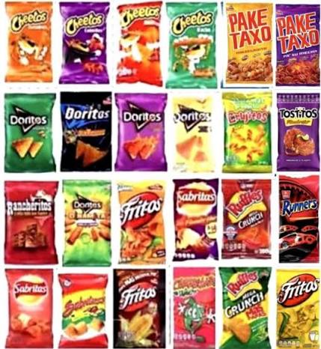
07
Principales retos
● Competencia consolidada — Sabritas y Barcel tienen enorme poder de distribución y economías de escala.
● Desigualdad económica — el mercado real accesible para un producto premium es más reducido que la población total del país.
● Incertidumbre macroeconómica 2026 — la volatilidad cambiaria y la inflación global obligan a revisar precios periódicamente.
● Cumplimiento regulatorio — posible entrada en vigor de un etiquetado frontal de advertencia (Iniciativa 5504).
● Escalamiento de producción — de un modelo artesanal de baja escala hacia volúmenes de exportación sostenidos.
CRUJISANAS | Mercadotecnia Internacional
11
Notes:
Los principales retos son cinco: enfrentar competencia consolidada con enorme poder de distribución; un mercado meta con fuerte desigualdad económica, que reduce el segmento realmente accesible; la incertidumbre macroeconómica de 2026, que exige revisar precios constantemente; el cumplimiento regulatorio ante un posible etiquetado frontal; y el reto operativo de escalar una producción hoy artesanal hacia volúmenes de exportación sostenidos.

Slide 13

07
Conclusiones
● Un producto no necesita ser fabricado por una multinacional para tener potencial exportador: basta una propuesta de valor clara y un mercado que la necesite.
● La cercanía geográfica y cultural puede pesar tanto como el tamaño del mercado, sobre todo en un entorno incierto como el de 2026.
● La expansión hacia Guatemala se considera VIABLE, siempre que se mantenga el posicionamiento premium/artesanal, sin competir en volumen contra los grandes conglomerados.
CRUJISANAS | Mercadotecnia Internacional
12
Notes:
En conclusión, aprendimos que un producto no necesita ser de una multinacional para tener potencial exportador: basta una propuesta de valor clara —en este caso, salud, identidad mexicana y precio competitivo— y un mercado que la necesite. También aprendimos que la cercanía geográfica y cultural puede ser tan importante como el tamaño del mercado en un entorno incierto como 2026. Consideramos que la expansión hacia Guatemala es viable, siempre que Crujisanas mantenga su posicionamiento premium y no intente competir en volumen contra Sabritas o Barcel.

Slide 14
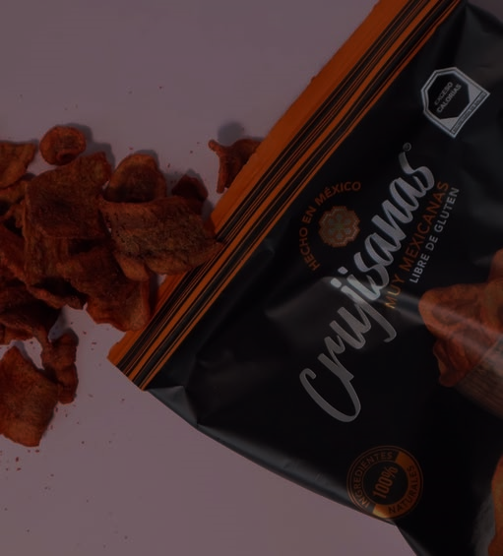
¡Gracias!
¿Preguntas o comentarios?
Fuentes: Shark Tank México (YouTube) · Sweets & Snacks International · SESAN Guatemala (Iniciativa 5504)
CRUJISANAS | Mercadotecnia Internacional
13
Notes:
Muchas gracias por su atención. Quedo abierta/o a preguntas sobre el análisis, el mercado elegido o la estrategia propuesta.

